Slide 1
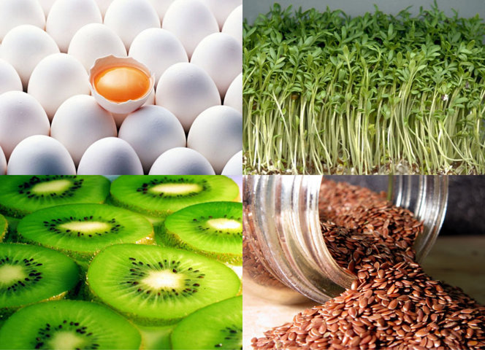






Slide 2
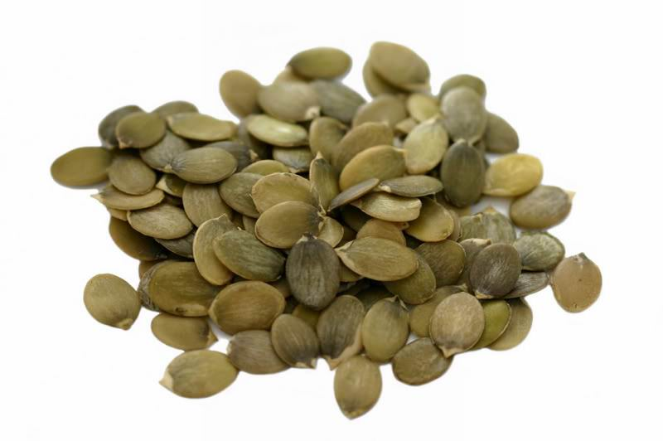
Según los científicos, las semillas de calabaza son un excelente medio de prevención del acné. Las semillas de calabaza contienen zinc, que es conocida por su efecto positivo en el tratamiento del acné y las espinillas. a saber, la falta de zinc en el cuerpo conduce al acné. Solamente 1-2 cucharadas de semillas de calabaza peladas al día es suficiente para prevenir y tratar el acné.

Slide 3
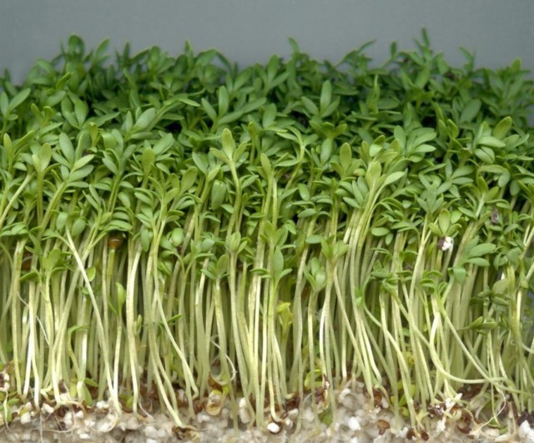
Según el Dr. Perricone, la presencia en la dieta de berros permite dar a la piel un aspecto radiante y saludable. En el berro contiene antioxidantes, reducen la inflamación, y el hierro, que dan a la piel un aspecto saludable. El consumo regular de berros también reduce el riesgo de daños en el ADN

Slide 4
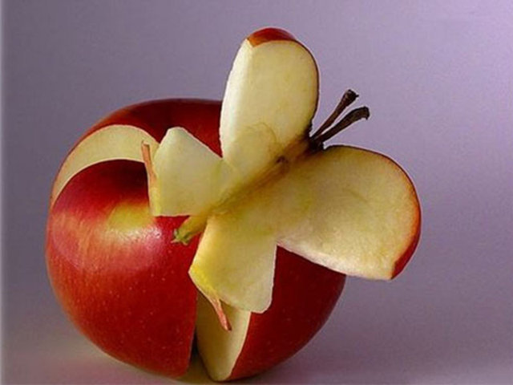
El consumo diario de sólo una manzana le permitirá visitar al dentista con menos frecuencia. Las manzanas son capaces de limpiar los dientes de las manchas que quedan en el té del esmalte, el café y el vino tinto.

Slide 5
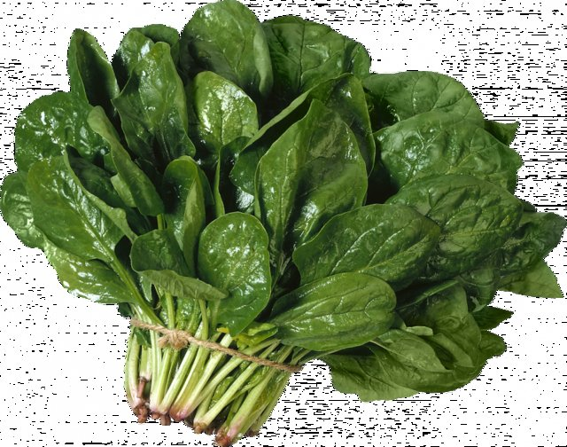
Para la prevención de enfermedades de los ojos, los científicos recomiendan comer espinacas, que contienen luteína. La espinaca también es capaz de aliviar la fatiga y recuperar sus proteínas naturales . En un día es suficiente consumir 1-2 tazas de hojas de espinaca.

Slide 6
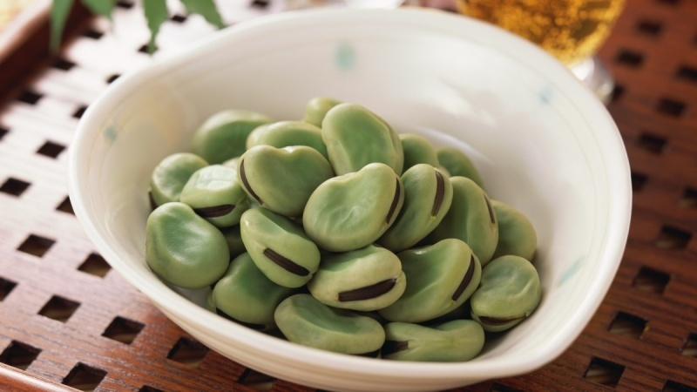
Las judías verdes contienen silicio. Los estudios han demostrado que el consumo regular de los granos conduce a la mejora del cabello se vuelven más denso y saludable.
Judías verdes

Slide 7
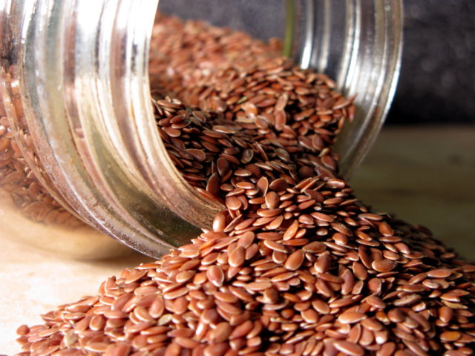
Los científicos han demostrado que las semillas de lino son excelentes contra el enrojecimiento y descamación de la piel. Ellas contienen ácidos grasos omega-3, que es responsable de la hidratación de la piel, por lo que es suave y lisa. Las semillas de lino se pueden añadir al yogur, pasta de la galleta o el uso como ingrediente de ensaladas.
Semillas de lino

Slide 8
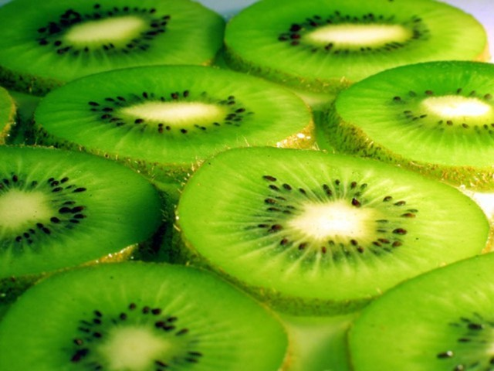
los científicos recomiendan comer kiwi. Esta fruta contiene grandes cantidades de vitamina C, la cual, de acuerdo con la conclusión de diversos estudios, retrasa el proceso de envejecimiento al estimular la producción de colágeno.

Slide 9
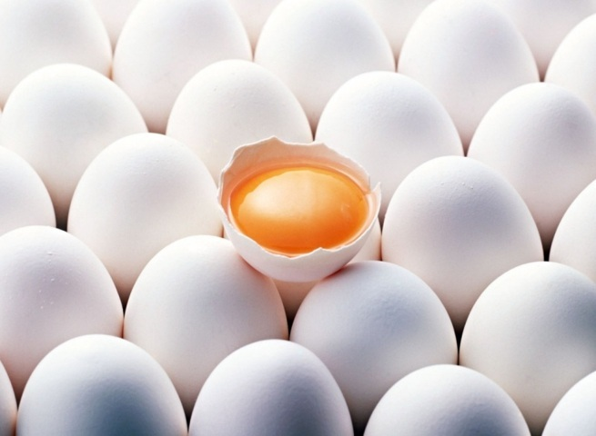
Para dar fuerza a las uñas, utiliza huevos. Los huevos contienen biotina, que es responsable de la fuerza de las uñas.

Slide 10



Slide 11

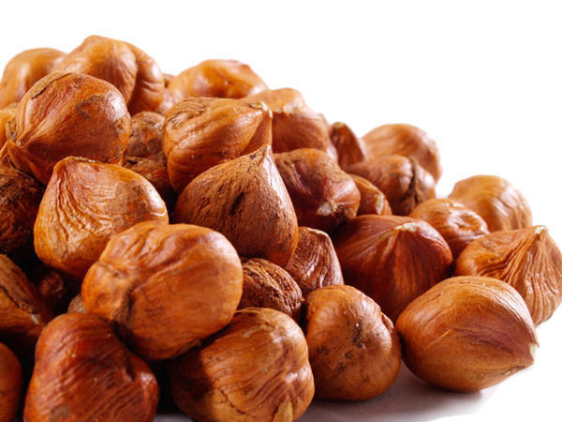
Avellana era muy conocida en la antigüedad. Nuestros antepasados ​​hicieron de sus encantos contra las fuerzas del mal y las catástrofes naturales. Este tipo de frutos secos contienen grandes cantidades de vitaminas A y E. Se mejora el funcionamiento del cerebro. Mejor se consumen crudos.

Slide 12

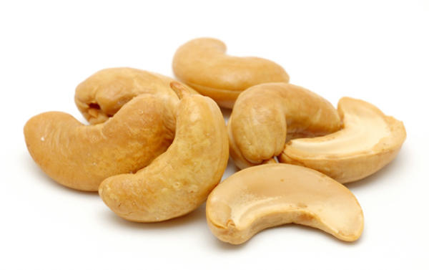
En las recetas de platos indios y asiáticos están muy a menudo presentes los anacardos. Se utilizan para el primer y segundo platos, aperitivos, salsas, postres. Anacardos tienen la propiedad de fortalecer la inmunidad, mejora la función cardiaca y hasta calmar un dolor de muelas. Sólo veinte anacardos un día y su cuerpo va a obtener los requerimientos diarios de hierro.

Slide 13

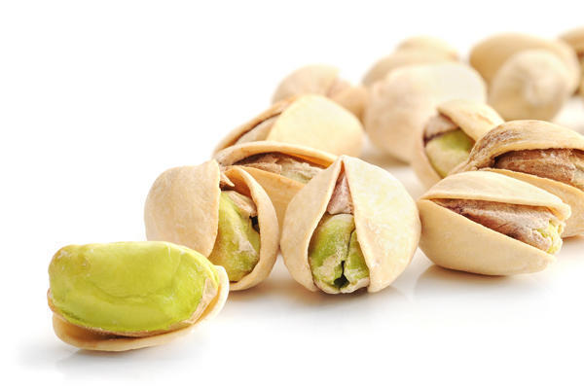
Los Pistachos ayudan en el tratamiento de enfermedades del tracto digestivo, tracto respiratorio, anemia e ictericia, con la toxemia en el embarazo, y que aumentan la capacidad reproductiva de los hombres.

Slide 14

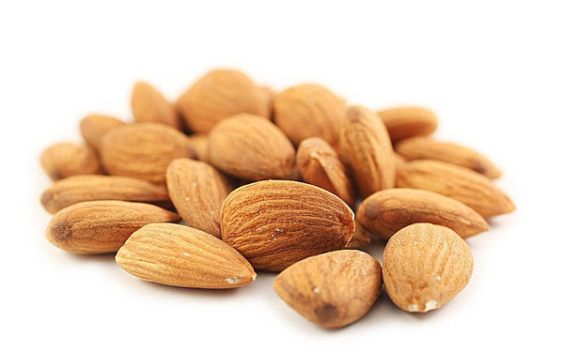
Las personas que son propensas a la enfermedad cardíaca, los médicos recomiendan encarecidamente comer por lo menos 60 gramos de almendras a la semana. Las almendras son ricas en fósforo, potasio y hierro. A menudo se utiliza en la preparación de postres. España se considera una potencia mundial en su producción. Al comprar, usted debe prestar atención a que las almendras sean grandes y sin sufrir daños.

Slide 15

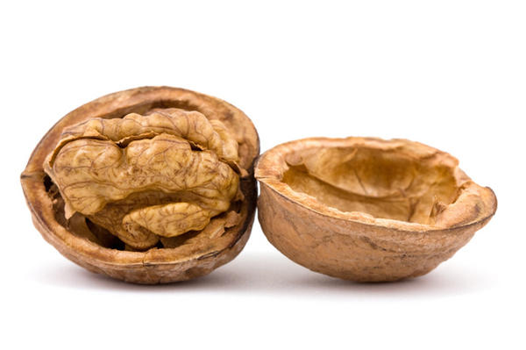
Este árbol el nogal, es muy venerado en el Cáucaso. Allí usted puede encontrar árboles de más de cuatro siglos. Las nueces contienen una gran cantidad de aminoácidos esenciales, taninos y minerales valiosos. Ayuda con el agotamiento físico, la anemia, las enfermedades del sistema nervioso, el corazón y el estómago. El uso regular de protege a los hombres de la impotencia.

Slide 16

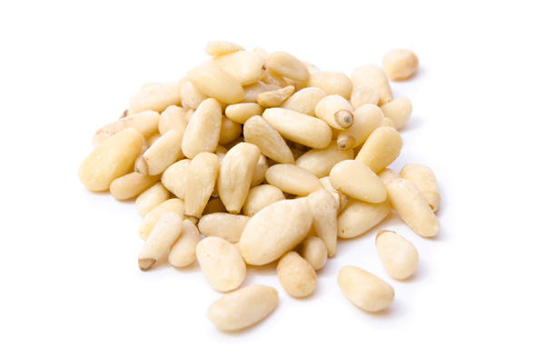
Las propiedades beneficiosas de los piñones. Alto contenido de diferentes vitaminas, micronutrientes y bajo contenido de fibra. Especialmente útil para los niños y los ancianos. Sin embargo, las personas que son propensas a la obesidad, es necesario limitar el consumo de piñones.

Slide 17

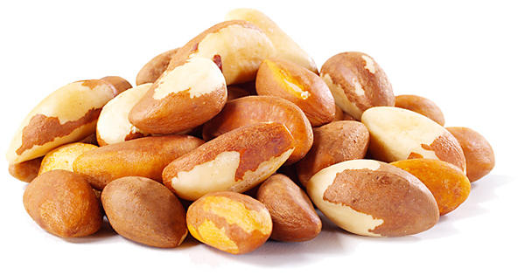
Las nueces de Brasil. Se utilizan en la preparación de ensaladas y postres. Sólo dos nueces al día, y su cuerpo va a obtener los requerimientos diarios de selenio, la falta de lo que conduce a un envejecimiento prematuro. Además de las nueces de Brasil le dará un impulso de energía y la energía, una hermosa, piel limpia y reducir el riesgo de enfermedades del corazón y cáncer.

Slide 18

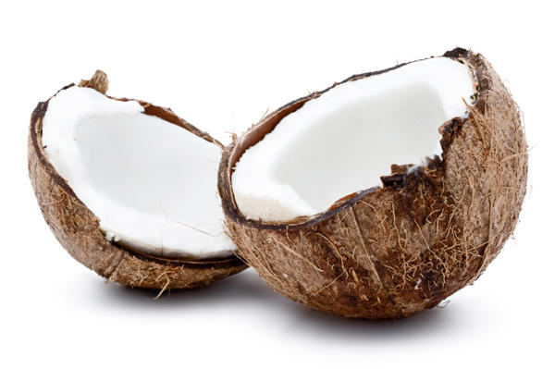
El coco, es uno de los mayores frutos secos en el mundo. Además de su sabor y aroma, los cocos contienen grandes cantidades de vitaminas. Es beneficioso sobre el sistema inmune, sobre la visión, el sistema digestivo, y la glándula tiroides. La leche de coco tiene un efecto rejuvenecedor.

Slide 19

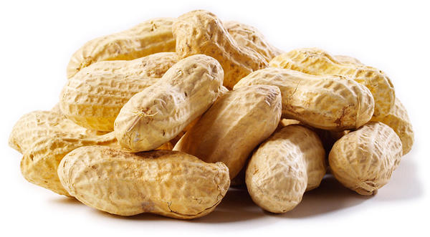
Los cacahuetes. Hay alrededor de 70 especies. El llamado maní es un excelente antioxidante. Mejora la vista, el oído y la memoria. Se utiliza no sólo como un alimento sino también como una materia prima en la industria química en la fabricación de plásticos, hilos sintéticos o pegamento.

Slide 20

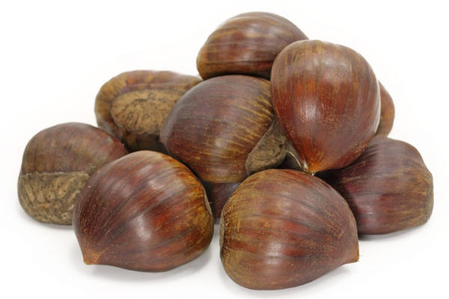
Golosina favorita de muchos franceses e italianos. En Francia incluso tienen un día de fiesta el día de la castaña. En este día en todo el país se huele el fragante olor de las castañas asadas, que va desde braseros establecidos en las calles. También sirven para sopas, soufflés, ensaladas, pastas y deliciosos postres. Pero no todas son especies adecuadas. Contienen altas cantidades de fibra, vitaminas C y B. Los nutricionistas recomiendan encarecidamente a los vegetarianos incluyan castañas en su dieta.

Slide 21




Accede a la sección que desees desde aquí:
PPS Exclusivos
Dedicatorias | Fechas Especiales | Graciosos | Historia y arte | Lugares | Musicales
Naturaleza y Ciencias | Política | Reflexión | Religiosos | Románticos | Salud
Si deseas recibir pps periódicamente en tu correo electrónico subscríbete aquí:

